Slide 1
Prototipados iniciales
Bautista Karyme
Fernández Ariel
Gamboa Wilberth

Slide 2
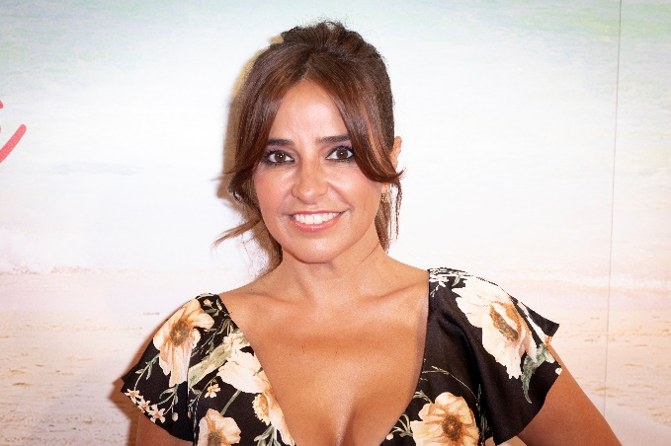
Escenario
Nombre: Carmen
Edad: 27 años
Ocupación: Estudiante de arquitectura
Ubicación: Mérida, Yucatán, México
Intereses: Arquitectura contemporánea, diseño urbano, tecnología, sostenibilidad.
Carmen utiliza la aplicación para poder encontrar información relacionada con las iglesias de Mérida, Yucatán, en especifico la catedral de San Ildefonso, realiza una búsqueda y descarga un articulo relacionado.

Slide 3
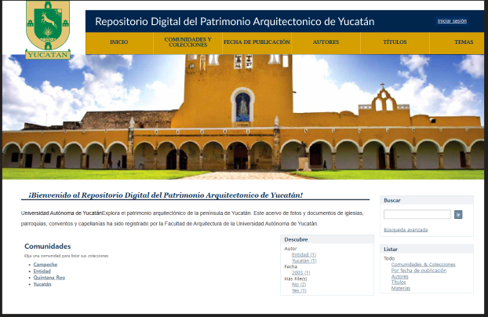
Flujo
Carmen explora el menú principal: Una vez dentro de la aplicación, Ana accede al menú principal y revisa las diferentes opciones disponibles, como búsqueda, filtrado, exploración, entre otras.

Slide 4
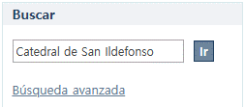

Flujo
Realizar una búsqueda: Carmen decide buscar información sobre la catedral de Mérida y utiliza la función de búsqueda de la aplicación para encontrar todos los recursos relacionados con la catedral.

Slide 5
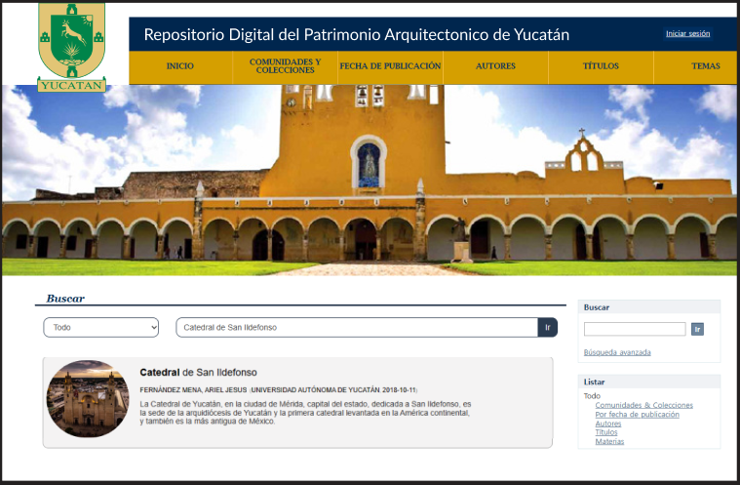
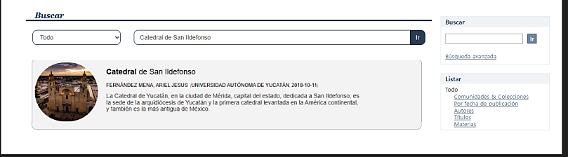
Flujo
Revisar los resultados: La aplicación muestra una lista de resultados y Carmen revisa cada uno para encontrar la información que necesita.

Slide 6
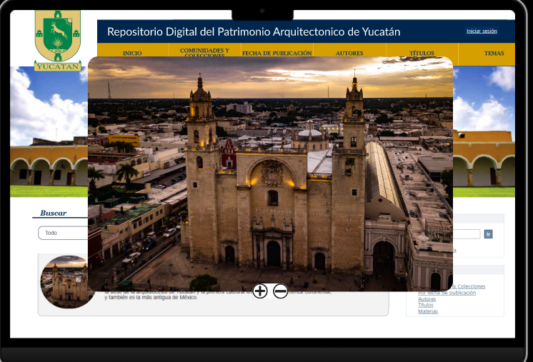
Flujo
Visualizar una imagen: Carmen elige una fotografía de la catedral y la selecciona para verla en detalle. La aplicación muestra la imagen a pantalla completa y Ana puede acercar y alejar la imagen para examinarla con más detalle.
Después selecciona el articulo

Slide 7
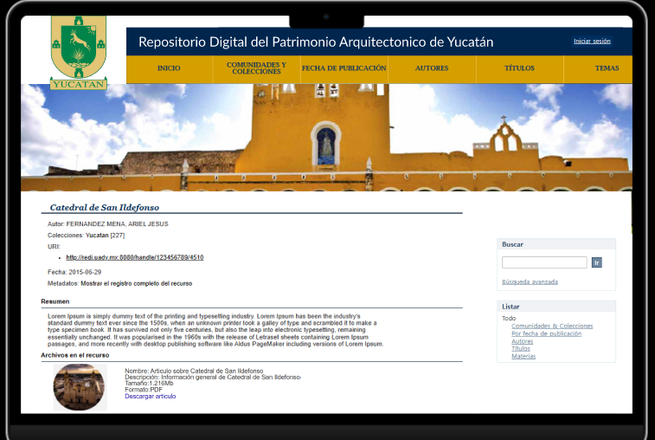
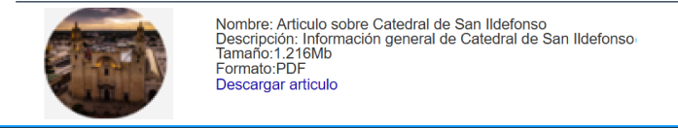
Flujo
Visualiza un articulo: Carmen visualiza la información general decide descargar el artículo dando clic en el enlace de color azul que iniciará la descarga automática para leerlo más tarde.

